Slide 1
Bölüm 6
Bebeklerde Bilişsel Gelişim

Slide 2
Bebeklikte Bilişsel Gelişim
Piaget’nin Bebek Gelişimi Kuramı
Öğrenme ve Hatırlama
Bireysel Farklılıklar ve Ölçme
Dil Gelişimi

Slide 3
Piaget’nin Bebek Gelişimi Kuramı
Duyusal – Motor Gelişim Dönemi
Alt Aşamalar
Nesne Devamlılığı
Piaget’nin Kuramı’nın Değerlendirilmesi

Slide 4
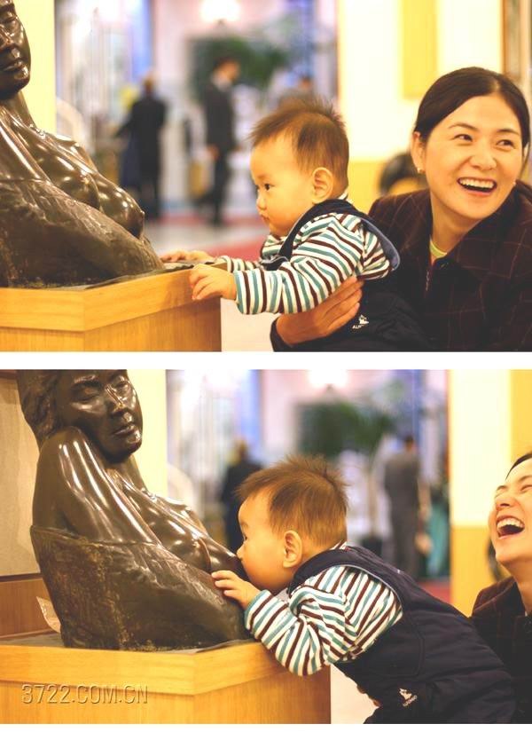
Duyusal
Motor
Dönem

Slide 5
Alt Aşamalar
Basit refleksler
İlk alışkanlıklar ve birincil dairesel tepkiler
İkincil dairesel tepkiler
İkincil dairesel tepkilerin koordinasyonu
Üçüncül dairesel tepkiler, yenilik (novelty) ve merak
Şemaların içselleştirilmesi

Slide 6
Nesne Devamlılığı
Nesne devamlılığı, Piaget’nin kullandığı bir terimdir. Bu terim, nesnelerin doğrudan görülmediği, duyulmadığı ya da dokunulmadığı halde var olmaya devam ettiklerini belirtir.

Slide 7
Nesne Devamlılığı Kavramı
I. ve II. Alt dönemlerde bebeklerin kendileri dışında bir nesne kavramları yoktur.
III. Alt dönemde dış dünyaya ilgi başlar. Bebek, düşen bir oyuncağın arkasından yere bakar ve kısmen örtülmüş bir nesneyi bulur.
IV. Alt dönemde tamamen örtülü nesneleri bulur fakat bir nesneyi ilk saklandığı yerde aramakta ısrar eder.
V. Alt dönemde nesneyi saklandığı farklı yerlerde bulur.
Altıncı alt dönemde koltuğun altına doğru yuvarlandığını gördüğü bir topu gidip onun etrafında dolaşarak arayabilir. Nesnenin hareketini görmese bile kendininkini ve nesneninkini içselleştirdiği için bulabilir.

Slide 8
Bebek Gelişiminde Yeni Yaklaşımlar
Algısal Gelişim (Perceptual Development)
Kavramsal Gelişim
(Conceptual Development)

Slide 9
Öğrenme, Hatırlama ve Kavramsallaştırma
Koşullama
Dikkat ve Bellek
Kavram Oluşturma ve Kategorileme
Taklit Etme

Slide 10
Fagan Bebek Zeka Testi
Fagan testi gittikçe daha fazla popüler olmaya başlamıştır.
Bebeğin bilgi işleme becerilerini ölçer:
Nesnelerin niteliklerini kodlama,
Nesneler arasındaki benzerlikleri ve farklılıkları saptamak,
Zihinsel temsilleri şekillendirme,
Bu temsilleri bellekten geri getirme.
Fagan testi bebeğin zeka düzeyini belirlemek amacıyla bebeğin gördüğü yeni bir nesneye bakma süresini daha önce görmüş olduğu (tanıdık) bir nesneye bakma süresiyle karşılaştırarak ölçer.
Bu test farklı kültürlerdeki bebeklerin benzer performanslar sergilemelerini sağlamış ve daha büyük çocukların zekalarını ölçen testlerle ilişkili bulunmuştur.

Slide 11
Dil Gelişimi
Dili Tanımlama
Dil Nasıl Gelişir?
Biyolojik ve Çevresel Etkiler
Etkileşimci Görüş

Slide 12
İlk Kelimeler
Bir çocuğun isimleri içeren ilk kelimeleri şunlardır:
Önemli insanlar (baba) - Vücut organları (göz)
Tanıdık hayvanlar (kedicik) - Elbiseler (şapka)
Araçlar (araba) - Ev aletleri (anahtar)
Oyuncaklar (top) - Selamlama (bye)
Yiyecek-içecek (süt)
Bu kelimeler 50 yıl öncesinin ve bugünün bebeklerinin kullandığı ilk kelimelerdir.
Tek kelimelik ifadelerin anlamı ile ilgili bir kurama göre tek kelimelik ifadeler, bebeklerin belleklerinde bütün bir cümle olarak yer almaktadır.
Tek kelimeden oluşan cümle hipotezi tek kelimelerin bütün bir cümleyi ifade edebileceğini ve bebeklerin ilk kelimelerinin yapısal açıdan tek kelimden oluşan cümleler olduğunu belirtmektedir.

Slide 13
27
24
21
18
15
Ay olarak yaş
12
9
İlk Sözcükler
Sözcük dağarcığında artış
Dil Gelişimi

Slide 14
İki Kelime Aşaması
18-24 aylık bebekler iki kelimelik ifadeler kullanmaya başlar.
Çocuklar kavramları açıklamanın önemini ve iletişimde dilin rolünü çok çabuk kavrarlar.
Çocuklar anlam ifade etmek için büyük oranda hareketlere (gestures), ses tonuna ve bağlama dayanırlar.
İki kelimelik cümleler, konuşmanın bir çok parçasını saf dışı bırakabilir. Bu tip cümleler pek çok mesaj taşıması açısından şaşılacak şekilde az ve özdür.
Telegrafik konuşma iletişim için kısa ve net kelimeler kullanılmasıdır. Küçük çocukların iki ya da üç kelimelik cümlelerle konuşmaları telegrafik özelliktedir
Her dilde bebeklerin ilk kelime kombinasyonları bu şekilde ekonomiktir (az kelime ile cümleyi ifade etme).

Slide 15
Çocukların İki Kelimelik İfadeler ile Açıkladıkları Anlamlar
Tanımlama: “Köpek bak”
Yer belirtme: “kitap orada”
Tekrarlama: “daha süt”
Yok olma: “hepsi gitti”
Ret (Negation): “Kurt değil”
Sahip olma: “benim köpeğim”
Atıfta bulunma: “büyük araba”
Ajan-Hareket: “annem yürüdü”
Nesneye yönelik hareket: “sana vur”
Dolaylı hareket: “baba ver”
Araç-hareket: “bıçak kes”
Soru: “top nerede?”

Slide 16
Broca ve Wernicke Alanları
Broca Alanı
Wernicke Alanı
Notes:
Beynin sol yarıküresindeki bu alanlar dili işlemede oldukça önemlidir.

Slide 17
Annenin Konuşması ve Bebeğin Dil Gelişimi
800
Yüksek
Annenin konuşma düzeyi
600
400
Bebeğin sözcük dağarcığı
Orta
200
Düşük
0
12
14
16
18
20
22
24
26
Bebeğin yaşı (ay olarak)

